Slide 1







继承和发扬延安精神 重温红色岁月
延安精神是延安时期中国共产党及其领导的根据地军民在革命实践中所表现出来的一种积极向上的精神风貌和优良作
风。在延安，中国共产党孕育了光照千秋的延安精神，在中国革命和建设中发挥了巨大的精神动力作用。 延安
精神是中国共产党，也是中华民族的宝贵精神财富，对中国历史的发展进程产生着巨大和深远的影响
住培党支部 于轶男

Slide 2


引言：斯诺之困—东方魔力之迷
·弱小的中国共产党和她领导的红军、为什么能在国民党的一次次“围剿”中绝处逢生？
·为什么他们能把自己的根 深植于中国最贫穷但却是最广大的民众之中？
·为何无数热血青年，仁人志士要冲破重重封锁，投奔延安？
·是怎样一种信念与理想支撑着他们在艰苦卓绝的环境下不懈斗争？

Slide 3
开展学习运动的原因
01
目录
延安学习运动与延安精神形成的基本历程
02
Contents
03
整风成效
04
延安精神的精髓

Slide 4
01
开展学习运动的原因
没有真正搞清楚“什么是马克思主义”，如何正确地“对待马克思主义”

Slide 5
一、开展学习运动的原因
时局变化
干部现状
现有干部队伍人数不足
干部队伍文化与理论素质亟待提高
党建要求
理论素养不高与中共在此前的错误
没有真正搞清楚“什么是马克思主义”，如何正确地“对待马克思主义”

Slide 6
02
延安学习运动与延安精
神形成的基本历程

Slide 7
二、延安学习运动与延安精神形成
的基本历程
创办大批窑洞大学，组织学习，培养干部--征程未洗，恢复中央党校(办学）
1935.11-1938.9
1938.10-
1941.5
组织全党同志，特别是在职干部，开展学习运动--六届六中全会 启动学习运动
1941.5-
1945.4
进行学习改造和普遍的整风运动--要实事求是，有的放矢

Slide 8
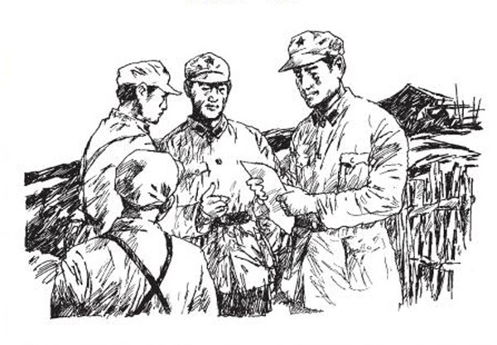
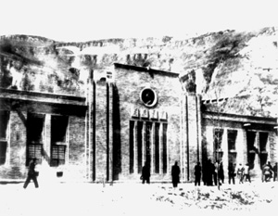
（一）1935.11-1938.9
创办大批窑洞大学，组织学习，培养干部
征程未洗，恢复中央党校
毛泽东向徐海东借钱
“黄埔”与“红埔”
--天女散花式
把办学作为具有战略意义的大事来抓

Slide 9
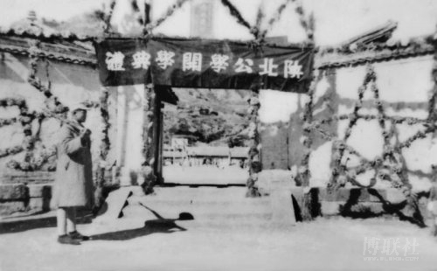
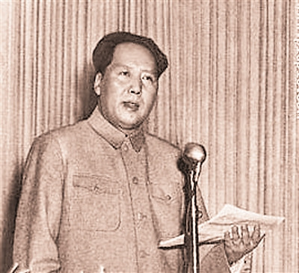
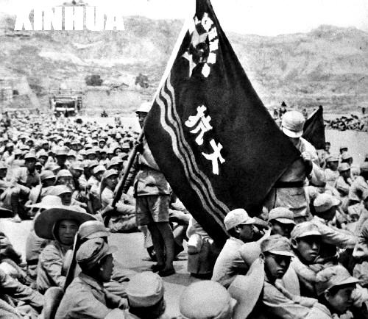
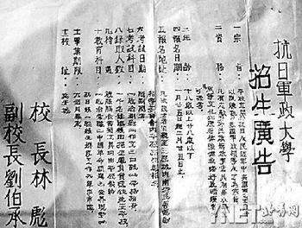
平型关大捷之后，大批青年投奔延安
陕北公学举行开学典礼
救亡日，
毛主席的报告
--倡导 学习孙悟空 ( 反抗精神）
（组织办学）
陕北公学的第一堂课：
挖窑洞，首先解决栖身之所
南京:报国无门
延安:充满生机

Slide 10
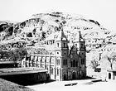
（二）1938.10-1941.5
组织全党同志,特别是在职干部,开展学习运动
我们的任务，是领导一个几万万人口的大民族，进行空前的伟大的斗争。所以，普遍地深入地研究马克思列宁主义的理论的任务，对于我们，是一个亟待解决并须着重地致力才能解决的大问题。
六届六中全会
启动学习运动
从这次中央全会之后，来一个全党的学习竞赛，看谁真正地学到了一点东西，看谁学的更多一点，更好一点。
如果我们党有一百至两百个系统地而不是零碎地、实际地而不是空洞地 学会了马克思列宁主义的同志，就会大大地提高我们党的战斗力量，并加速我们战胜日本帝国主义的工作。
——选自 毛泽东 政治报告《论新阶段》

Slide 11
（1939.5.20）
在延安 在职干部教育动员大会上的讲话
一、学习运动是必要的
人不通古今，马牛而襟裾
本领恐慌。
二、学习运动是可能的
“没有功夫”，用“挤”来对付忙
三、学习运动是会有成绩的
人到五十五，才是出山虎”。
四、学习应该学到底
学习的最大敌人是不到“底”。
全党的同志研究学问都要学到底。要把全党变成一个大学校。

Slide 12
·党中央对学习运动的九项要求
1. 六中全会以后发起全党干部学习运动，这对提高全党干部的理论文化水平，有头等重要的意义
2. 党政军民学各机关在职干部应一面工作，一面学习
3. 按其程度，文化与理论或并重或偏重
4. 一种长期的大学校
5. 每日2小时学习制
6. 一面工作，一面生产，一面学习
7. 自觉与强制并重，理论与学习一致
8. 勤学者奖，怠惰者罚
9. 各地机关、学校、部队，均设干部教育领导机关和人员

Slide 13
专门成立干部教育部，设定学习节
中组部
学习小组
学习《共产党宣言》等马列著作，念一段，讨论一段，柯柏年、吴亮平辅导，坚持了5年
董必武、林柏渠等人也带着木头板凳来读书
中宣部
学习小组
《资本论》，一卷一卷地读，历时一年多将第1卷25章全部学完
《战争论》
研究小组
集中兵力问题，以少胜多，在战术上集中比敌人多5-10倍的兵力。何思敬讲解
朱德: 前方学习的两个困难
缺教师，缺教材

Slide 14
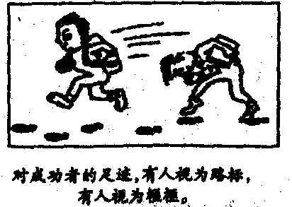
（三）1941.5-1945.4
进行学习改造和普遍的整风运动
学习运动中出现的问题
1.学习当中只知道生吞活剥地谈外国，不注重研究现状，不注重研究历史，不注重马克思列宁主义的运用，忘记了自己认识新鲜事物和创造新鲜事物的责任，理论和实践分离的问题，为数相当的多，危害相当的大
2. 王明顽固地标榜自己一贯正确，对自己过去的错误不认账，这在党的领导层当中认识也不一致

Slide 15


2) 作报告，主张改造全党的学习方法与学习制度
（一）向全党提出系统地周密地研究周围环境的任务。
（二）对于近百年的中国史，应聚集人材，分工合作地去做，克服无组织的状态。
（三）对于在职干部的教育和干部学校的教育，应确立以研究中国实际问题为中心，以马克思列宁主义基本原则为指导的方针，废除静止地孤立地研究马克思列宁主义的方法。
1)出版了《农村调查》一书
要了解情况，唯一的方法是向社会作调查，调查社会各阶级的生动情况。
没有调查就没有发言权
调查就像“十月怀胎”，
解决问题就像“一朝分娩”
要实事求是，有的放矢

Slide 16
03
整风成效

Slide 17
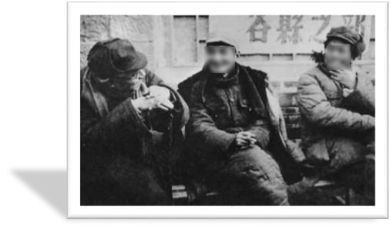
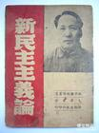
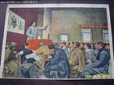
整风成效
1. 解决了思想路线问题
横眉冷对千夫指，
俯首甘为孺子牛
整风运动最主要的任务是反对主观主义，倡导实事求是的思想方法
2. 解决了根本立场问题
美国记者斯蒂尔: 有三件事使我感动而且深刻起来。第一件是我体味到共产党常常说的 ‘为人民服务’，在延安所亲见的各种具体事实，我认为是货真价实的。”“不到延安实在不能深触到中国问题的内脏，到了延安使我对中国问题的认识深化了。”“真的，我要在延安住上十天，那我一定也将变成一个共产主义者！”
3. 解决了目标方向问题
国民党的思想攻势， 中国向何处去的问题
《新民主主义论》对于党要建设什么样的新国家勾画出了一个清晰完整 的轮廓，阐明了
切实可行的目标方向。
4. 解决了党的作风问题
培育了党的优良作风： 理论联系实际，
密切联系群众，
批评与自我批评

Slide 18
学习特点
--有的放矢的方针政策
--领导带头的示范效应
干部教育立足实际，体现少而精，学用一致原则
  毛泽东、朱德、陈云
伟大的抗战必须有伟大的抗战教育运动与之相结合
学习特点
《关于在职干部教育的指示》：学习的成效，主要靠自己努力。
集体民主研讨氛围浓厚
盐阜：“夺（搬）小板凳
建立健全一套学习机制与组织领导制度
--自觉与强制并重的学习方法
--求真务实的学习作风

Slide 19
04
延安精神的精髓

Slide 20
延安精神的精髓
延安精神：
开展深入有效的政治思想教育宣传、发动、组织群众
爱国
民本
求是
创业
同心同德，齐心协力
摒弃前嫌，国共合作
建立最广泛的抗日民族统一战线
密切联系群众，全心全意为人民服务，一刻不脱离群众，一切从人民的利益出发
理论联系实际
抓住主要矛盾，把握事物内在联系，深入实际，调查研究
自力更生
艰苦奋斗
勇于创新

Slide 21
延安精神
在当代具有一定价值
胸怀天下 坚定方向
脚踏实地 知难而进
自强不息 谦虚谨慎
在与时俱进的奋斗中，延安精神必将赋予新的时代内涵，化作全面建成社会主义现代化强国、创造美好生活的强大精神力量，鼓舞我们谱写改革开放和现代化建设的新篇章！

Slide 22
汇报完毕 谢谢大家
坚定正确的政治方向，解放思想、实事求是的思想路线，全心全意为人民服务的根本宗旨，自力更生、艰苦奋斗的创业精神

